Slide 1
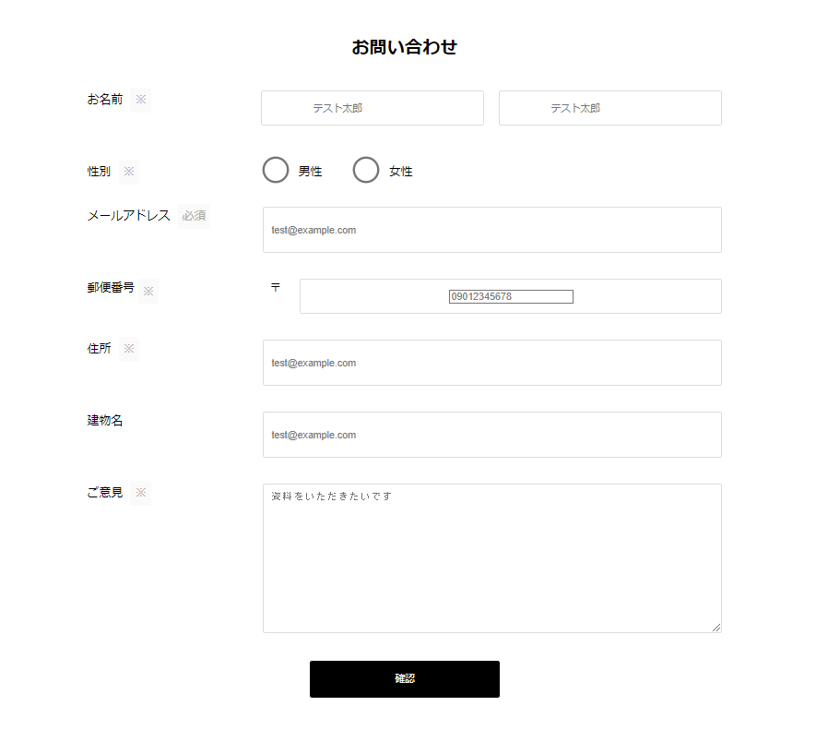
＃アプリケーション名
・お問い合わせフォーム

Slide 2

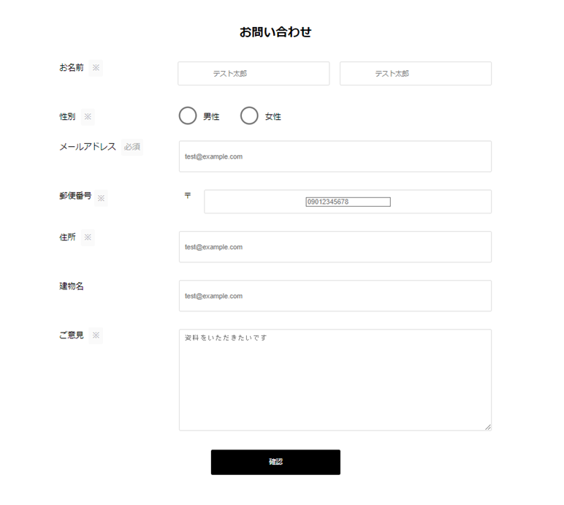
概要説明
お客様の、ご意見をいただくためのウェブアプリです。
ご意見をいただく際には、お客様情報として、お名前、
性別、メールアドレス、郵便番号、住所、またそれに伴う建物名を、ご記入していただき、ご意見とともにデータベースへ登録することができます。

Slide 3
＃＃作成目的
概要説明
お客様のご意見を、データベースへ登録し、参照することができるようにすることで、
業務改善や、商品改善、お客様対応などの改善を、しやすくするための補助を目的として作成しました。

Slide 4
＃＃機能一覧
①
お名前記入欄
ホーム画面
②
性別選択
③
メールアドレス記入欄
④
郵便番号記入欄
①
②
⑤
住所記入欄
③
④
⑥
建物名記入欄
⑤
⑥
⑦
ご意見記入欄
⑦
⑧
送信ボタン、確認画面へ移行
⑧
⑨

Slide 5
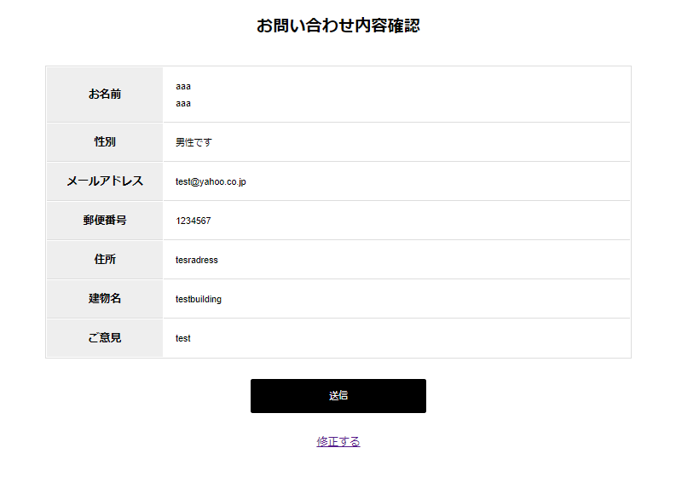
＃＃機能一覧
①
確認項目一覧表
確認画面
②
お名前
③
性別
④
メールアドレス
①
②
⑤
郵便番号
③
④
⑥
住所
⑤
⑦
建物名
⑥
⑦
⑧
ご意見
⑧
⑨
送信ボタン、データベースへの登録、完了画面へ移行
⑨
⑩
⑩
修正するためにホーム画面へ戻ることができる

Slide 6
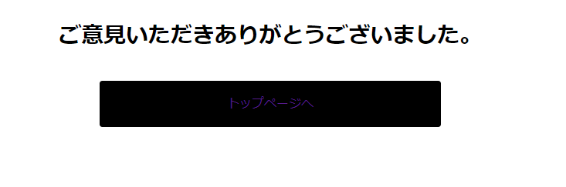
＃＃機能一覧
完了画面
①
ボタン、ホーム画面へ戻る
①

Slide 7
＃＃使用技術
Larabel 8.*
php 7.4.9
データベース

Slide 8



＃＃テーブル設計
ご意見管理システム
ユースケース
ご意見投稿
顧客情報入力
・顧客
ご意見投稿
従業員
ご意見
・顧客
・管理者
・管理者
顧客情報
・従業員
ご意見管理
お客様情報管理
顧客
管理者
ご意見管理
・従業員
ご意見参照
顧客情報管理
お客様情報参照
顧客サポート
個別対応

Slide 9
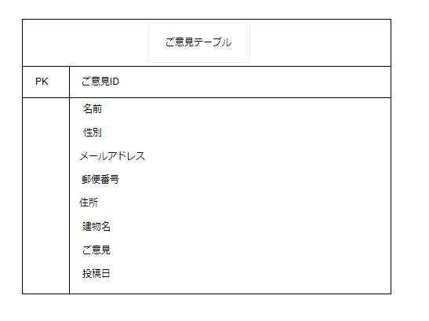
＃＃ER図

